Slide 1
MODUŁ PODSTAWY BIOMECHANIKI
Jednostka dydaktyczna D: TECHNIKI ANALIZY RUCHU I SIŁ
D.2 Jak można mierzyć siłę i jakie parametry można analizować? Jakie są główne zastosowania takich pomiarów?

Slide 2
SPIS TREŚCI
Jak mogę zmierzyć ruchy? Główne techniki analizy instrumentalnej w biomechanice
Studium przypadku
Główne obszary zastosowań i przykłady
-------------------------------------------------------------------------
Zajęcia warsztatowe

Slide 3
Pomiar sił
Różne techniki wykorzystywane w biomechanice do analizy sił
Siły reakcji
Nacisk
Siła mięśniowa
Notes:
Istnieją różne techniki analizy siły i wiele sposobów ich klasyfikacji. Ogólnie rzecz biorąc, możemy je sklasyfikować w zależności od celu oceny: siły reakcji, nacisku i siły mięśniowej.
Każda z nich ma swoją własną charakterystykę dotyczącą właściwości pomiarowych i parametrów z nich wyodrębnianych. Ważne jest, aby je dobrze poznać, aby móc je odpowiednio wykorzystać; niektóre z nich są prostsze, a inne wymagają sporej wiedzy technicznej.

Slide 4
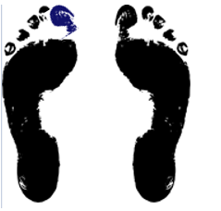
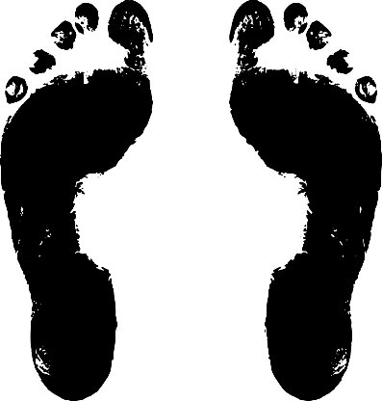
Paluch koślawy / Hallux valgus
Studium przypadku
Wprowadzenie: Hallux valgus (HV) jest deformacją kostną nad pierwszym promieniem stopy. Biomechanika stopy może być zmieniona w większym lub mniejszym stopniu w zależności od stopnia nabytego zniekształcenia.
Może ona również powodować ból i utrudniać prawidłowy chód.
W celu uniknięcia tych problemów w chirurgii wprowadzono nowe rozwiązania. Jednym z nich jest małoinwazyjna korekcja za pomocą technik przezskórnych.
Głównym celem tej operacji jest morfologiczne i funkcjonalne przywrócenie równowagi pierwszego stawu śródstopno-paliczkowego i pierwszego promienia.
Hipoteza: ta nowa technika jest w stanie zredukować zmiany biomechaniczne spowodowane HV i poprawić funkcjonalność.
Cele: Ustalenie skuteczności tej techniki w odniesieniu do poprawy funkcjonalności poprzez kliniczną analizę chodu, poprzez badanie sił i nacisków wytwarzanych podczas tej czynności.
W tym celu, przedstawiono studium przypadku osoby z deformacją HV (łagodny stopień).

Slide 5
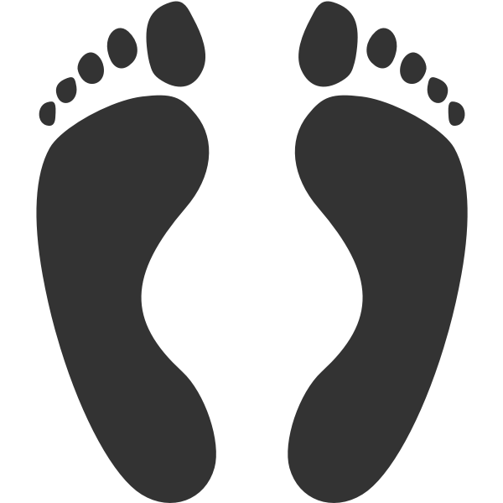
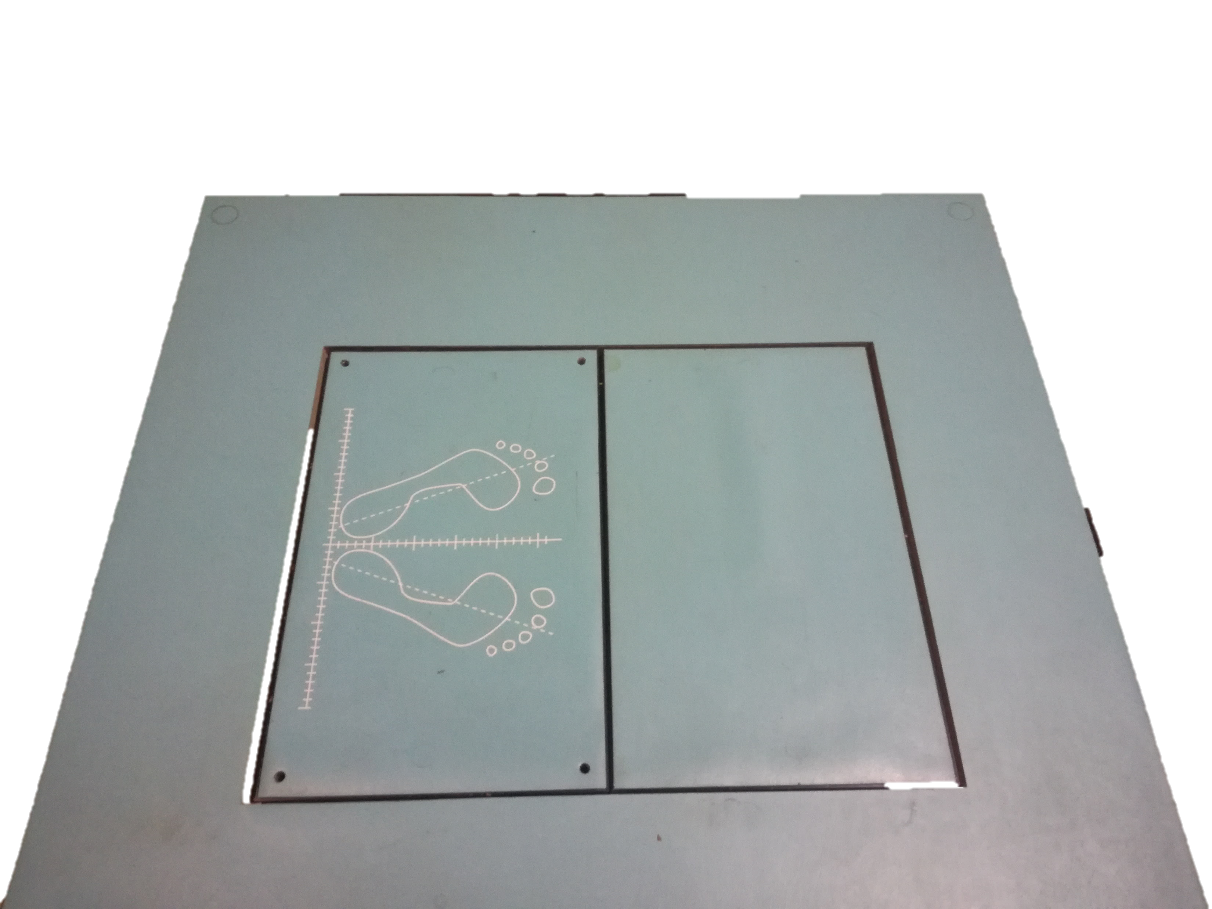
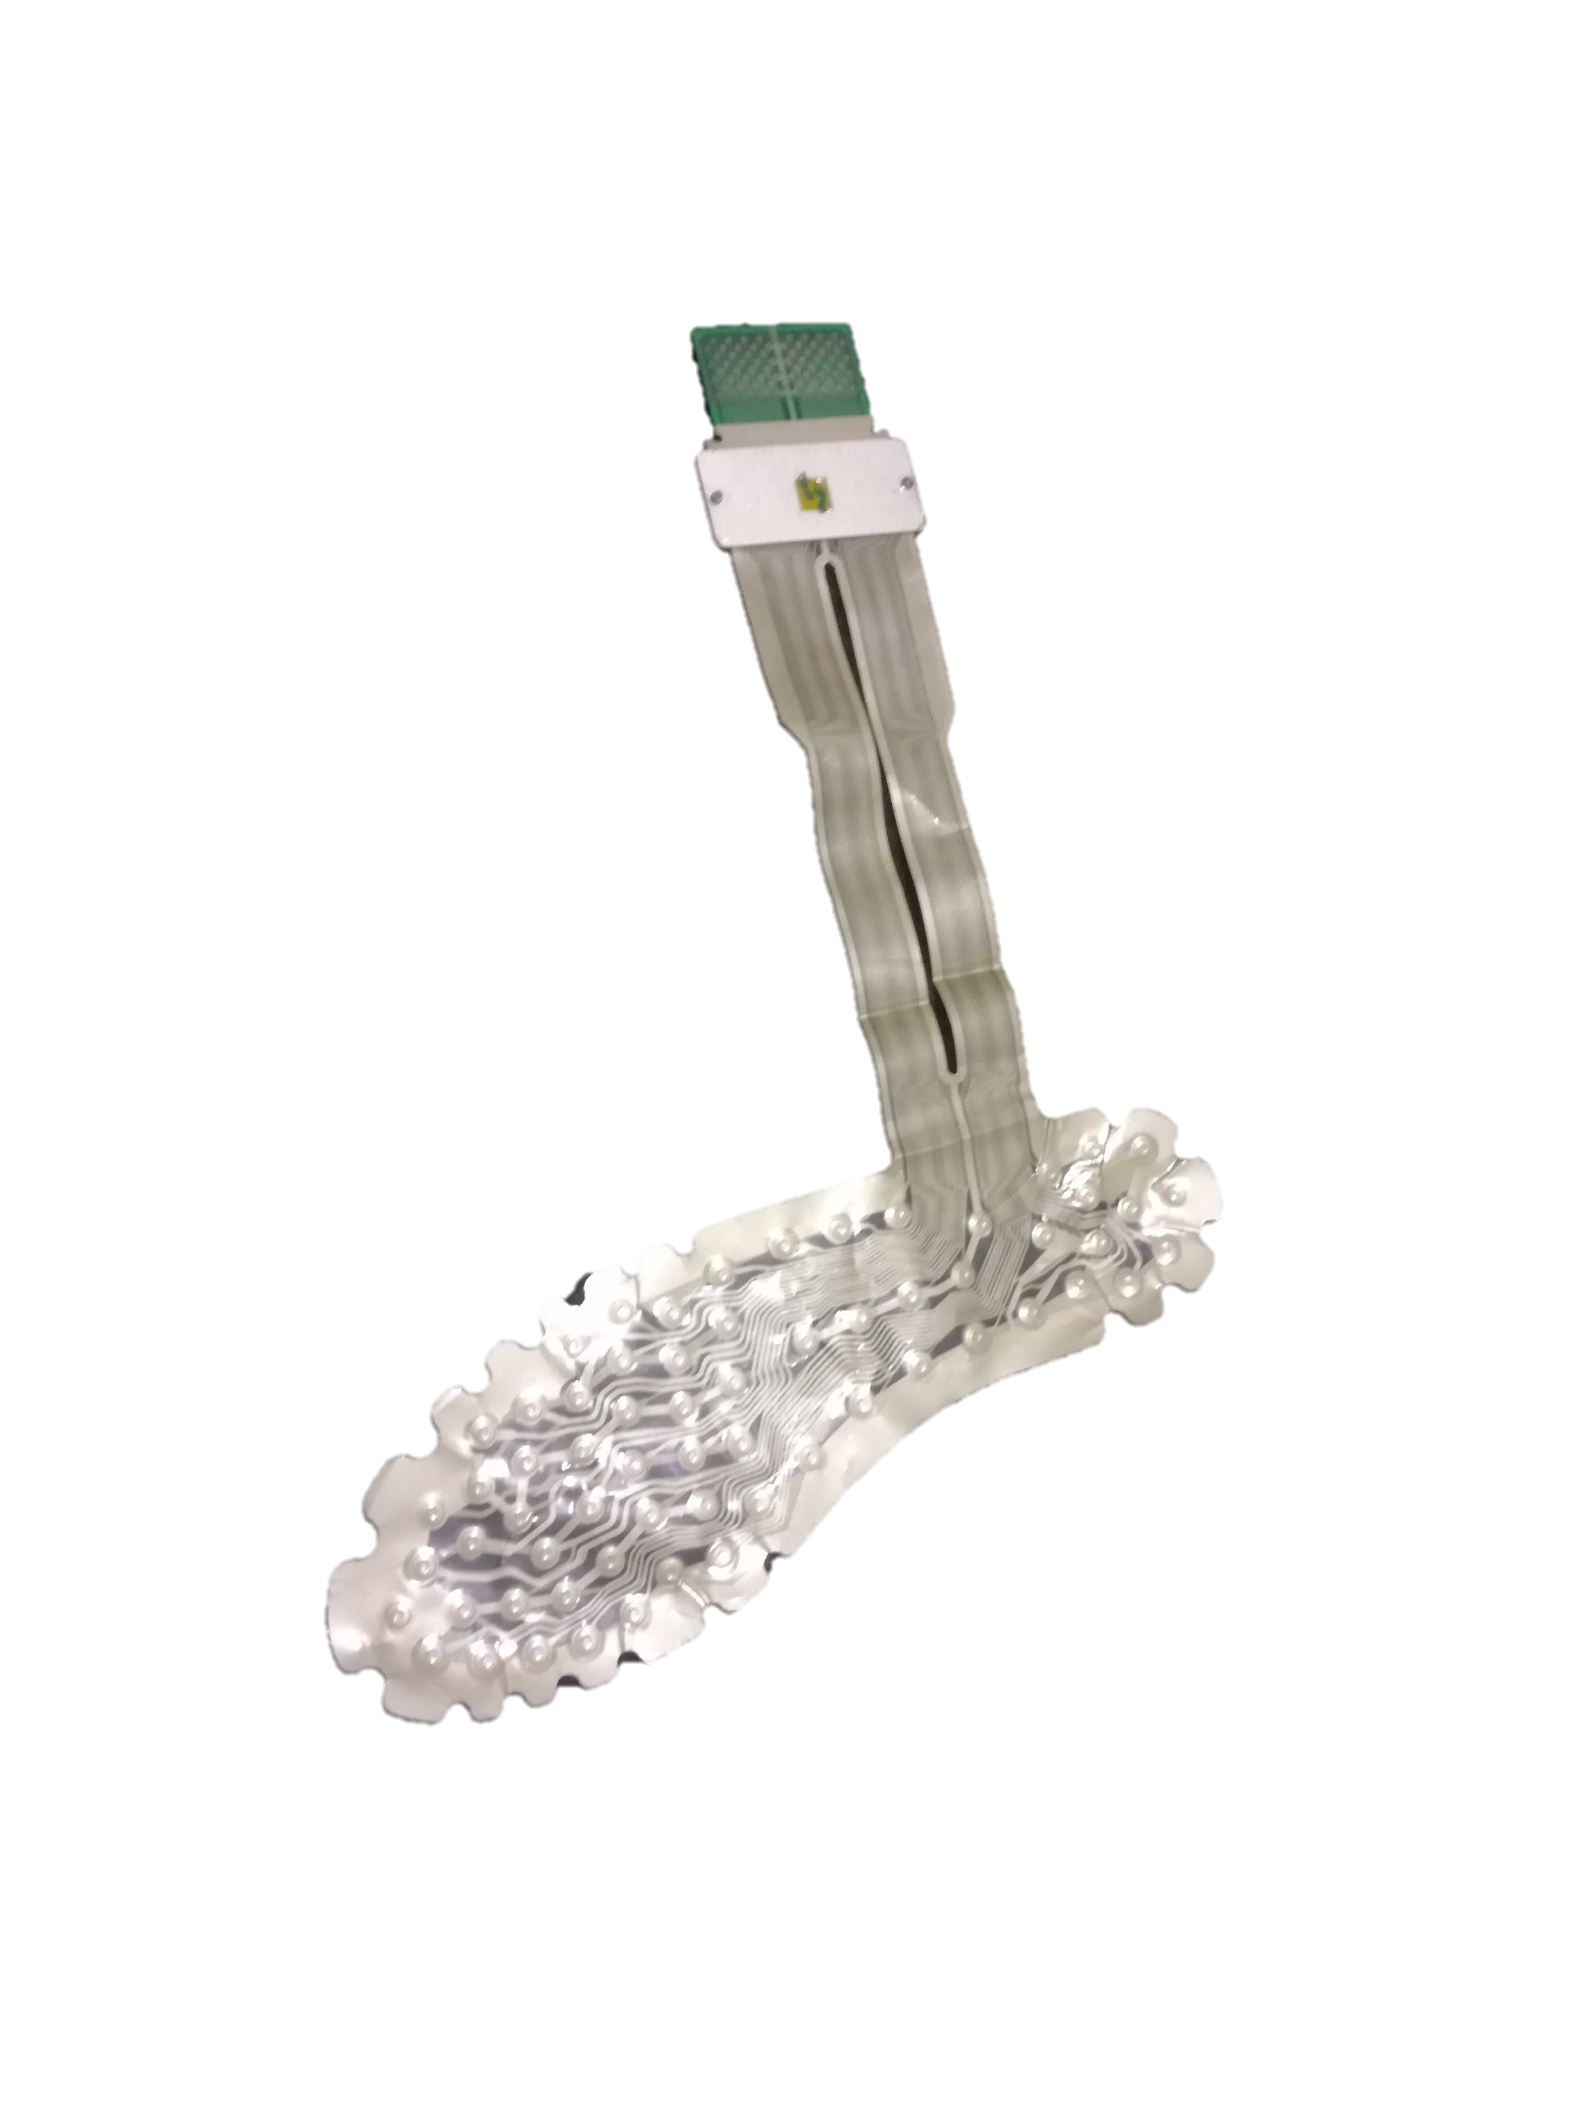
Metody
Siły reakcji
Nacisk
Platforma siłowa Wkładki pomiaru nacisku
Notes:
Platforma dynamometryczna została użyta do analizy sił reakcji w 3 osiach podczas normalnego chodu, a oprzyrządowane wkładki z czujnikami nacisku mierzyły wielkość i rozkład nacisku w określonych obszarach na całej powierzchni podeszwy.

Slide 6
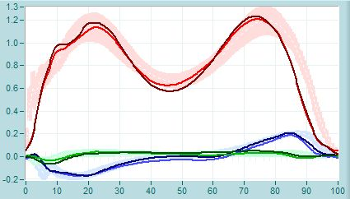
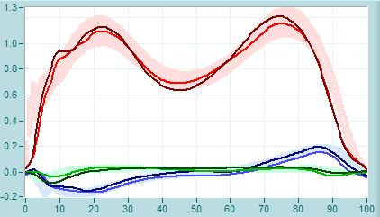
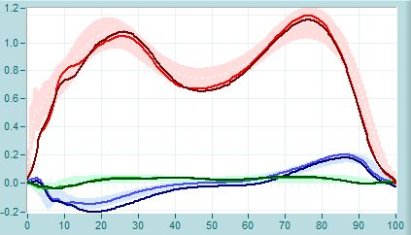
Siły reakcji chodu
Notes:
Na tym slajdzie widzimy wyniki badania sił reakcji podczas chodu przed operacją (PRE), 3 miesiące (POST 3M) i 6 miesięcy (POST 6M) po operacji.
Jedną z najczęściej obserwowanych zmian mechanicznych spowodowanych deformacją Hallux Valgus (HV) jest niewydolność pierwszego promienia stopy. Zmiana ta upośledza głównie fazę propulsji podczas chodu. To faza napędu związana ze zdolnością do przeniesienia obciążenia na śródstopie i pierwszy palec w końcowej fazie ruchu, aby umożliwić start i przejście stopy do następnego kroku.
Na tym zdjęciu jesteśmy w stanie przeanalizować siły pionowe i przednio-tylne zarejestrowane przez platformę dynamometryczną, głównie w tej ostatniej fazie chodu (faza propulsji, znajdująca się na zdjęciu pomiędzy czarnymi kropkami pionowych linii).
1. Można zauważyć, że przed operacją (PRE) nie ma istotnej asymetrii pomiędzy siłami pionowymi stopy chorej (kolor jasnoczerwony) i stopy prawidłowej (kolor ciemnoczerwony), jak również w siłach przednio-tylnych stopy chorej (kolor jasnoniebieski) i stopy prawidłowej (kolor ciemnoniebieski). Ponadto, siły związane z obiema stopami mieszczą się w pasmach normalności (obszary zacienione) normalnego wzorca chodu. Występuje jednak niewielki postęp w fazie startu w porównaniu z normalnym wzorcem. Może to oznaczać, że przed zabiegiem operacyjnym nie obserwuje się istotnych zaburzeń funkcjonalnych chodu z wykorzystaniem platform siłowych.
2. W okresie pooperacyjnym (POST 3M) widoczna jest różnica w wielkości tych sił (pionowych/czerwonych i przednio-tylnych/niebieskich) w fazie propulsji między kończynami, choć nie wykazuje ona istotnej zmiany w stosunku do wzorca prawidłowego.
3. Po 6 miesiącach (POST 6M) obserwuje się powrót do wartości sprzed operacji; zauważa się również nieznaczne opóźnienie fazy propulsji w cyklu chodu (bardziej dostosowanej do normalnego wzorca) w porównaniu z morfologią sił PRE.

Slide 7
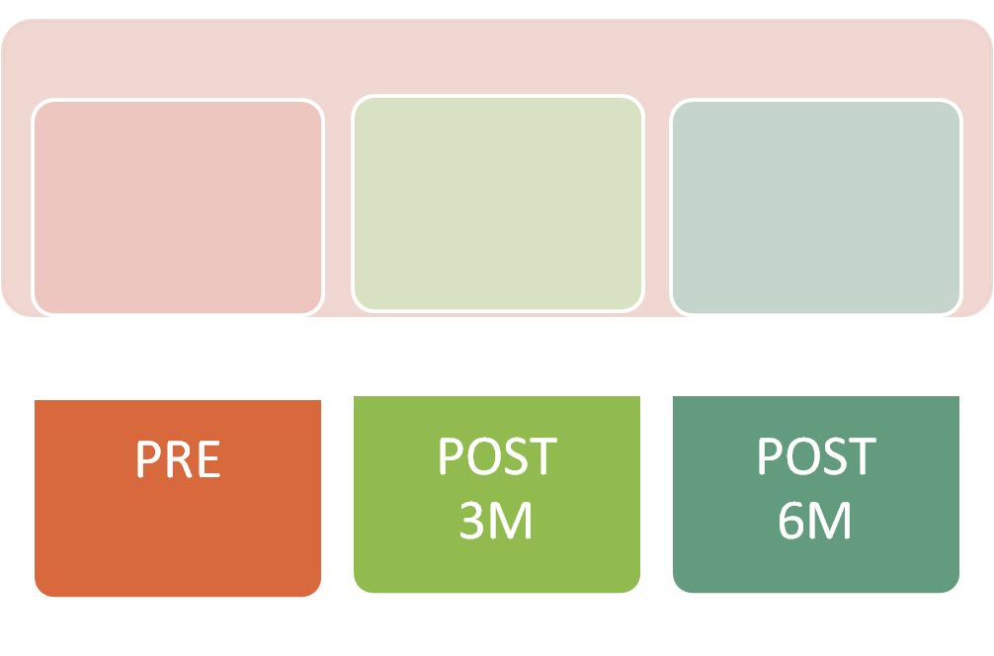
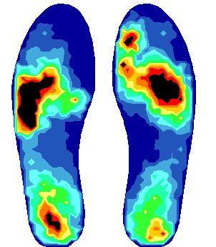
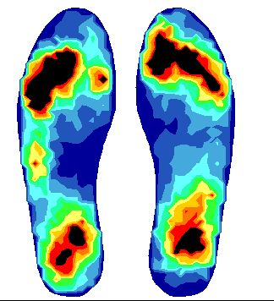
Rozkład nacisku podczas chodu
Notes:
U osób z HV może dochodzić do zmian w rozkładzie nacisku podeszwowego w okolicy przodostopia w porównaniu z osobami bez objawów.
W opisywanym przypadku można zaobserwować, że:
W fazie PRE występuje zmiana podparcia głów kości śródstopia w stosunku do bezobjawowego wzorca stopy kontralateralnej, podkreślając brak obciążenia w pierwszym stawie śródstopno-paliczkowym.
W fazie POST 3M obserwuje się większą zmianę, świadczącą o bardziej cofniętym podparciu śródstopia i braku wyraźnego obciążenia wzdłuż pierwszego promienia stopy.
W fazie POST 6M można zauważyć, że występuje już pewne obciążenie pierwszego palca i rozkład nacisku podobny do stopy kontralateralnej.

Slide 8
Studium przypadku - wnioski
Zastosowanie platform dynamometrycznych nie wykazało zmian w funkcjonalnej sprawności chodu w całym badanym okresie.
Wyniki badań z użyciem wkładek pomiaru nacisku wskazują na istotne zmiany rozkładu nacisku w trakcie badania, głównie w zakresie pierwszego promienia stopy.
Lepszy rozkład nacisków obserwuje się po zabiegu operacyjnym.

Slide 9
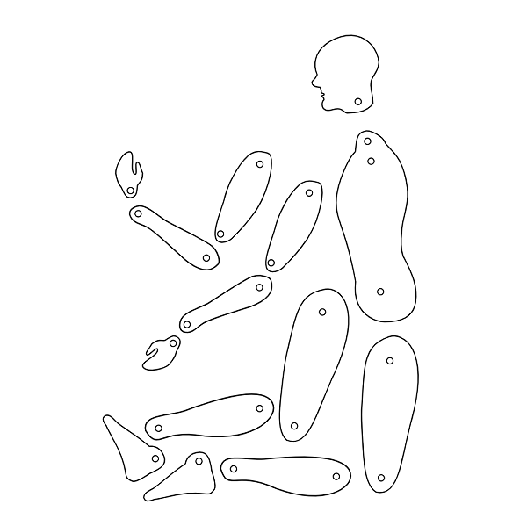
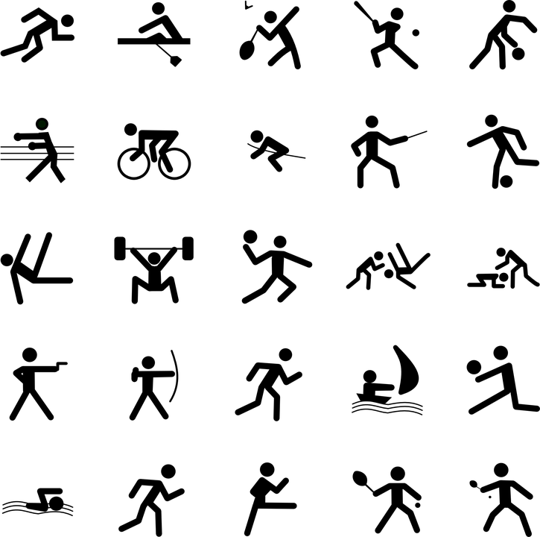
Pomiar sił
Główne obszary zastosowań i przykłady
Notes:
Główne obszary zastosowań tych technik instrumentalnej analizy sił koncentrują się w obszarze klinicznym, w dziedzinie sportu i ergonomii, w tej ostatniej przede wszystkim do badania warunków pracy. Przykłady zastosowań mogą obejmować charakterystykę patologii układu mięśniowo-szkieletowego i ocenę funkcjonalną w codziennych czynnościach, ocenę techniki i wyników sportowych, a także ocenę niektórych zadań lub narzędzi związanych z pracą.

Slide 10
Workflow 1. Dobierzcie się w pary!!
Zajęcia praktyczne
Para 1. Jane i Peter: The Incredibles
Para 2. John i Will: The Outsiders
Para 3.
4. …
5.
6.
7.
8.
9.
10..
Notes:
Przechodzimy do ćwiczenia związanego z analizą ruchu za pomocą technik instrumentalnych.
Najpierw dobierzcie się w pary i nadajcie każdej drużynie nazwę.

Slide 11
Workflow 2. Wybór tematu…
Zajęcia praktyczne
1. Siła chwytu w zespole cieśni kanału nadgarstka. (The incredibles)
2. Osłabienie kończyn dolnych po operacji ACL. (The Outsiders).
3. …
4.
5.
Notes:
Na tym etapie każdy zespół będzie musiał zaproponować temat do zbadania. Tematem tym będzie czynność, gest, patologia, staw lub część ciała, która może być mierzona za pomocą instrumentalnych technik analizy siły w różnych środowiskach. Nauczyciel może podać wstępny przykład, taki jak te przedstawione na slajdzie.

Slide 12
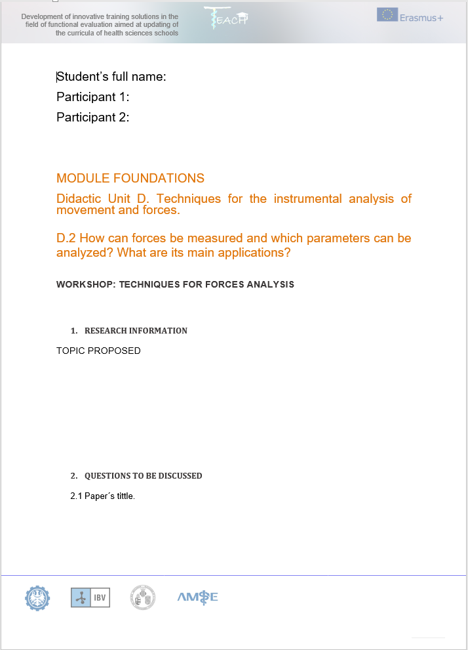
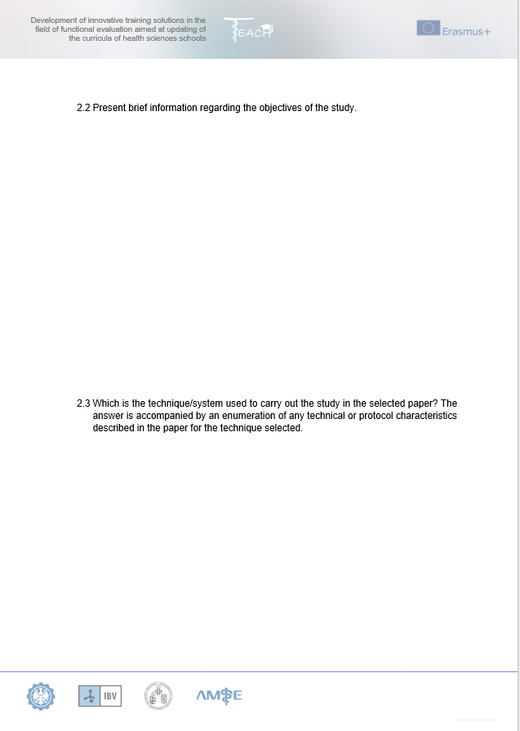
Workflow 3. Wypełnij arkusz pracy…
Zajęcia praktyczne
Notes:
Treść arkusza przedstawia nauczyciel, a studenci pracują w parach, starając się odpowiedzieć na wszystkie pytania. Powinni wykorzystać do tego informacje pozyskane z wyszukiwarki internetowej, a następnie opracować temat w formie krótkiej prezentacji power point.
Nauczyciel może w trakcie realizacji ćwiczenia zebrać wątpliwości i je przedyskutować na koniec zajęć lub na innej sesji, prosząc ponadto studentów o samodzielne poszukanie odpowiedzi.

Slide 13
Workflow 4. Prezentacja rezultatów
Zajęcia praktyczne
Notes:
Każda para przedstawia swoją pracę pozostałym studentom w formie prezentacji. Uczniowie mogą zadawać pytania dotyczące ćwiczenia, a także mogą zadawać pytania swoim kolegom i koleżankom na temat zalet i wad technik i ich zastosowań.

Slide 14
Wsparcie Komisji Europejskiej dla produkcji tej publikacji nie stanowi poparcia dla treści, które odzwierciedlają jedynie poglądy autorów, a Komisja nie może zostać pociągnięta do odpowiedzialności za jakiekolwiek wykorzystanie informacji w niej zawartych.

